Slide 1




KEMOTERAPIJA i IMUNOTERAPIJA KAO LIJEK
Ilona Sušac, dr. med, spec. onkologije i radioterapije
KB Sveti Duh
Zagreb, 24.05.2023.

Slide 2
NAČINI LIJEČENJA ZLOĆUDNIH BOLESTI
• Kirurški
• Radioterapijom
• Sistemskom terapijom:
Kemoterapijom
Hormonskom terapijom
Imunoterapijom
Biološkom (ciljanom) terapijom

Slide 3
Sustavne terapije protiv raka
• Rak je "sustavna" bolest - otprilike 50% pacijenata će razviti metastatsku bolest
• Sustavna terapija (liječenje lijekovima - citotoksični agensi, hormoni, biološki lijekovi) široko se distribuira kroz tijelo - normalno i zloćudno tkiva
• Lokalna terapija (kirurgija, zračenje) usmjerena je na definirano područje dokumentirane ili pretpostavljene bolesti

Slide 4
Ciljevi sustavne terapije protiv raka
Sustavna terapija može se dati za:
– Izlječenje
– Povećanje preživljenja
– Ublažavanje simptoma kroz kontrolu bolesti
– Neoadjuvantno / indukcijsko liječenje - kada je lokalno liječenje nedostatno i dokazano je da se bolest proširila izvan opsega lokalne terapije
– Adjuvantno / preventivno liječenje – kada postoji visok rizik od recidiva samo uz lokalno liječenje

Slide 5
Ciljevi sustavne terapije protiv raka
• Sistemska terapija temelji se na biologiji raka
• Vrste sistemske terapije:
– Citotoksični agensi (kemoterapija) npr. cisplatin, etopozid
– ciljana terapija, npr. gefitinib (inhibitori tirozin kinaze)
– endokrini/hormonalni, npr. tamoksifen
– biološke terapije, npr. interferon, trastuzumab i sl.

Slide 6
Tko dobiva sustavnu terapiju protiv raka
Čimbenici koje treba uzeti u obzir:
• Čimbenici tumora:
– Stadij bolesti
– Patološke značajke
– Namjera liječenja
• Čimbenici pacijenta
– Prikladnost za liječenje
– Komorbiditet (druge bolesti koje bolesnik ima)
– Želje pacijenta

Slide 7
Bolesnikova prikladnost za liječenje
Status izvedbe:
– Pokušaj kvantificiranja stanja pacijenata
Sustavi bodovanja:
– Karnofsky rezultat
– WHO/ECOG rezultat( 0,1,2,3,4)

Slide 8
WHO/ECOG rezultat
0 - Asimptomatski potpuno aktivan, sposoban obavljati sve aktivnosti bez ograničenja
1 - Simptomatski Ambulantan, sposoban obavljati lagane poslove, npr. lake kućanske poslove
2 - Simptomatski Do >50% dana, sposoban za svu skrb o sebi, ali nesposoban za obavljanje bilo kakvih radnih aktivnosti
3 – Simptomatski >50% dana u krevetu, ali nije vezan za krevet (ograničeno samozbrinjavanje)
4 - Vezan za krevet: Potpuno vezan za krevet/stolicu; nesposoban za brigu o sebi

Slide 9
KEMOTERAPIJA
• Cilj kemoterapije je “učiniti maksimalnu štetu stanicama raka, a uzrokovati minimalnu štetu zdravom tkivu.”
• To je uporaba citotoksičnih lijekova za uništavanje stanica raka
• Kemoterapija utječe na cijelo tijelo.
• Činjenica da utječe i na zdrave i na stanice raka znači da može biti vrlo agresivna.
• Međutim, danas se naširoko koristi zbog svoje sposobnosti da smanji, pa čak i eliminira rak.

Slide 10
IDEALNA META ZA TERAPIJU RAKA
• Ima visoku razinu ekspresije u neoplastičnim tkivima
• Ta meta igra temeljnu ulogu u razvoju raka
• Nema vitalnu ulogu u normalnim tkivima
• Ciljna aktivacija dobro korelira s njegovom funkcijom
• Može se inhibirati farmakološki
• Ciljna inhibicija rezultira antitumorskim učincima

Slide 11
IDEALNO SREDSTVO ZA TERAPIJU RAKA
• Ima visoku specifičnost i afinitet prema svojoj meti
• Interakcija s metom rezultira antitumorskim učincima
• Ima predvidljiva i dosljedna farmakološka svojstva
• Ima minimalnu toksičnost za normalno tkivo
• Sredstvo je jednostavno za primjenu i idealno je prikladno za
kroničnu primjenu npr. oralna uporaba
• Moguća primjena u prevenciji ili terapiji raka

Slide 12
Lijekovi za kemoterapiju- citostatici ili citotoksični lijekovi
Dostupno je preko 50 različitih citotoksičnih lijekova
Citotoksični lijekovi:
Alkilirajući agensi
Antimetaboliti
Vinka alkaloidi
Antraciklinski antibiotici
Inhibitori topoizomeraze
Taksani

Slide 13
KAKO DJELUJE KEMOTERAPIJA?
• Tumorske stanice imaju slabe mehanizme popravka DNK
• Normalne stanice se mogu učinkovitije popraviti ili zamijeniti
• Intermitentna kemoterapija oštećuje i normalne stanice i tumorske stanice koje se dijele, ali se tumorske stanice ne oporavljaju tako brzo
• Oštećenje DNK može spriječiti proizvodnju stanica kćeri ili uzrokovati staničnu smrt npr. putem indukcije apoptoze ( programirana stanična smrt).

Slide 14
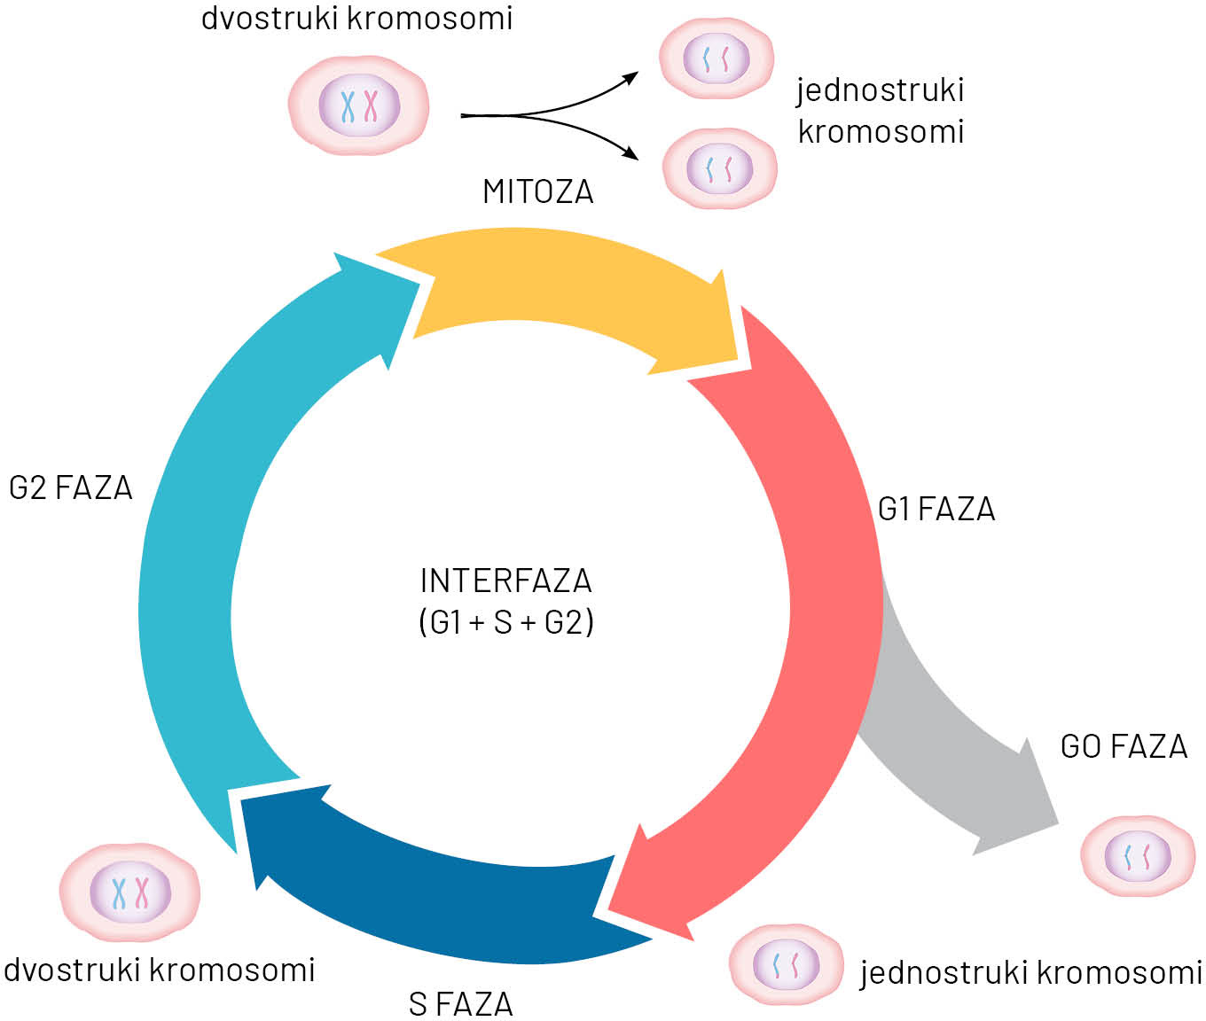
STANIČNI CIKLUS

Slide 15
Stanični ciklus i faza djelovanja lijekova
Antibiotici i Antimetaboliti S (2-6h); G0 (dio)
Alkilirajući agensi u svim fazama G2 (2-32h);M (0,5-2h); G1 (2-h); G0
Vinca alkaloidi M (0,5-2h)
Inhibitori mitoze M (0,5-2 h)
Taksani M( 0,5-2 h); G1 (2 h -? H); G0

Slide 16
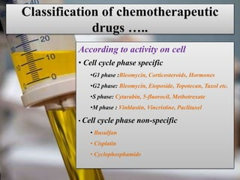

Slide 17
KLASIFIKACIJA CITOTOKSIČNIH SREDSTAVA
Alkilirajući agensi
busulfan, karmustin, klorambucil, cisplatin, ciklofosfamid, ifosfamid, melfalan
Antimetaboliti
citozin, arabinoza, fluorouracil, floksiuridin, metotreksat, merkaptopurin
Inhibitori mitoze
etopozid, taksani, vinkristin, vindezin,vinblastin,
Antibiotici:
daktinomicin, daunorubicin, doksorubicin, bleomicin, mitomicin-C, plikamicin,
mitoksantron
Ostalo:
hidroksiureja, prokarbazin, L-asparaginaza

Slide 18
ANTIBIOTICI PROTIV TUMORA
• Actinomycin, Mitomycin C, Bleomycin.
• Gljivičnog podrijetla
• Fragmentira DNA i stvara slobodne radikale
• Djeluje tijekom staničnog ciklusa
• Koristi se kod karcinoma testisa i hematoloških karcinoma i sarkoma

Slide 19
Anti-tumorski antibiotici
Doksirubicin i epirubicin su antraciklinski antibiotici- oba kardiotoksični.
Bleomicin je neantraciklinski antibiotik,
ali za razliku od mitoksantrona i mitomicina C
ne uzrokuje značajnu supresiju koštane srži.

Slide 20
ALKILIRAJUĆA SREDSTVA
• Prvi citotoksični lijekovi, uključuju ciklofosfamid i ifosfamid koji se koriste i danas
• Poprečno povezuju DNK nepovratnim vezanjem na N7 atome guanin baza
• Glavno djelovanje je tijekom faze sinteze staničnog ciklusa
• Sintetski lijekovi koji koriste reaktivni Pt vrste djeluju slično: cisplatin, karboplatin i oksaliplatin
• Uzrokuju i intra- i inter-lančane DNA veze gvaninskih baza i sprječavaju cijepanje DNA
• Koristi se u mnogim solidnim i hematološkim tumorima

Slide 21
Alkilirajuća sredstva
Alkilirajuća sredstva:
Ciklofosfamid
Klorambucil
Melfalan
Neklasična alkilirajuća sredstva
Cisplatin
Karboplatin

Slide 22
ANTI-METABOLITI
• Sprječavaju sintezu purina ili pirimidina koji su potrebni za stvaranje
DNA i RNA
• Po strukturi su slični prirodnim metabolitima
• Djeluju u S fazi staničnog ciklusa
• Primjeri: metotreksat, 5-fluorouracil, gemcitabin
• Koristi se kod raka debelog crijeva, dojke i gušterače.

Slide 23
ALKALOIDI VINKE
• Potječu iz biljke zelenika
• Vežu se za tubulin (građevni blok staničnih vretena)
• Uzrokuju zaustavljanje metafaze (u mitotskom dijelu staničnog ciklusa)
• Primjeri: Vinkristin, Vinblastin, Vinorelbin, Vinflunin
• Koriste se u hematološkim, plućnim i karcinomi dojke

Slide 24
RITAM DAVANJA- PROTOKOLI
Svaki tjedan ( npr. Tjedni paklitaksel)
Svaka dva tjedna ( FOLFIRI)
Svaka tri tjedna ( CAPEOX, AC, TC)
1., 8. i 15. dan pa pauza dva tjedna
14 dana zaredom pa pauza tjedan dana- kapecitabini
Najviše ovisi o tome koliko je tijelo sposobno oporaviti se između dva ciklusa
Ako dajemo češće kemoterapiju, moramo davati i lijekove i pripravke koji će pomoći da se tijelo ne uruši previše( transfuzije, čimbenike rasta leukocita-filgrastime, antibiotike).

Slide 25
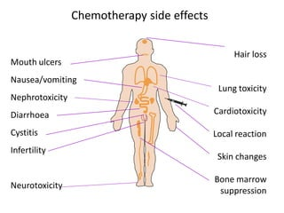

Slide 26
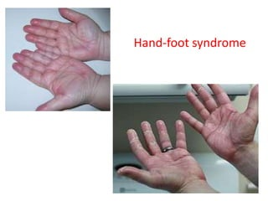

Slide 27
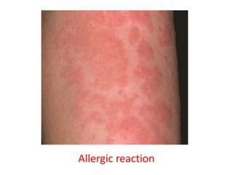

Slide 28
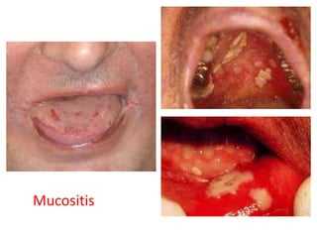
Upala sluznice usne šupljine

Slide 29
Prevencija toksičnosti
• Profilaktički antiemetici
• Uređaji za vaskularni pristup minimiziraju ekstravazaciju
• Adekvatna prije/post hidracija
• Ne davati više od poznatih toksičnih kumulativnih doza
• Smanjenje doze / odgoda
• Podrška faktorima rasta leukocita, eritrocita
• Profilaktički antibiotici
• Njega usta
• Citoprotektori

Slide 30
Zašto kemoterapija ponekad ne uspijeva?
• Primarna rezistencija– Tumor nije osjetljiv na odabrani tretman
• Sekundarna rezistencija – Tumor postaje otporan na liječenje koje je prvobitno izazvalo odgovor
Dijeljenjem tumorskih stanica neke postaju rezistentne tako što su:
- oslobođene konkurencije (kemoterapija ubija slabije, a jače ostanu i
razmnožavaju se dalje)
- kemoterapija na njih više ne djeluje.

Slide 31
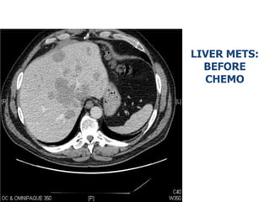
METASTAZE U JETRI prije kemoterapije

Slide 32
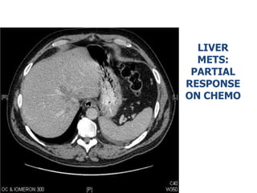
Metastaze u jetri- djelomični odgovor na KT

Slide 33
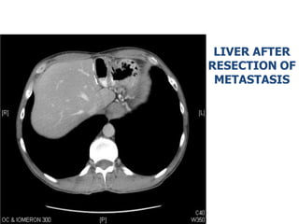
Jetra nakon operacije metastaza (samo mali broj metastaza ima smisla operirati!!!!)

Slide 34
Prirodna selekcija otpornosti
• Stanice raka potječu od staničnih mutacija koje sprječavaju normalnu kontrolu diobe
• Budući da su tumorske stanice nestabilne, moguće su daljnje mutacije
• Neke mutacije mogu omogućiti nekim tumorskim stanicama otpornost na citotoksične tvari (oko 100 milijuna stanica koje se dijele)

Slide 35
Mehanizmi otpornosti
• Promjene u staničnoj membrani
• Povećana deaktivacija lijeka
• Gubitak aktivacije lijeka
• Povećana proizvodnja ciljane molekule (molekula)
• Promjena u specifičnosti enzima
• Proizvodnja neesencijalnih konkurenata
• Alternativni biokemijski putovi
• Povećani popravak oštećenja DNK

Slide 36
KAKO IZBJEĆI OTPORNOST?
• Liječite kada je tumor malen (manja je vjerojatnost da će sadržavati rezistentne stanice) –rano otkrivanje je uvijek na 1. mjestu!!!!
• Koristite kombinacije kemoterapije koje nisu unakrsno rezistentne i imaju različite profile toksičnosti: npr. cisplatin i 5-fluorouracil:
– Alkilirajući agens za oštećenje DNA
– Antimetabolit za sprječavanje sinteze i popravka DNA
• Koristite učinkovite doze lijekova za kemoterapiju, npr. optimalnu potpornu njegu kako biste omogućili održavanje intenziteta doze
Koristiti i druge oblike liječenja

Slide 37
Drugi oblici liječenja
Imunoterapija
Anihormonska terapija
Biološka terapija
Radioterapija
Ciljana terapija

Slide 38
ŠTO JE IMUNOTERAPIJA?
Imunoterapija je liječenje koje koristi imunološki sustav osobe u borbi protiv raka.
Imunoterapija može potaknuti ili promijeniti rad imunološkog sustava tako da može pronaći i napasti stanice raka.
Ako vaše liječenje uključuje imunoterapiju, saznanje kako ona funkcionira i što možete očekivati često vam može pomoći da se pripremite za liječenje.

Slide 39
Kako se imunoterapija koristi za liječenje raka?
Dva su temeljna principa:
1. Poticanje ili jačanje prirodne obrane vašeg imunološkog sustava tako da
radi jače ili pametnije kako bi pronašao i napao stanice raka
2. Stvaranje tvari u laboratoriju koje su poput komponenti imunološkog
sustava i njihovo korištenje za pomoć u pronalaženju i napadu na st. raka
U posljednjih nekoliko desetljeća imunoterapija je postala važan dio liječenja nekih vrsta raka.
Kod nekih vrsta karcinoma primjenjuje se kao monoterapija, ali za druge djeluje bolje kada se koristi u kombinaciji s drugim vrstama liječenja.

Slide 40
Što radi naš imunološki sustav?
Naš imunološki sustav skup je organa, posebnih stanica i tvari koje nam pomažu u zaštiti od infekcija i nekih drugih bolesti.
Imunološki sustav prati sve tvari koje se normalno nalaze u tijelu.
Svaka nova tvar koju imunološki sustav ne prepozna izaziva uzbunu, zbog čega je imunološki sustav napada. Na primjer, mikroorganizmi sadrže tvari poput određenih proteina koji se inače ne nalaze u ljudskom tijelu. Imunološki sustav ih vidi kao "strane" i napada ih.
Imunološki odgovor može uništiti sve što sadrži stranu tvar, poput mikrorganizama ili stanica raka.

Slide 41
Imunološki sustav teže cilja na stanice raka
Budući da stanice raka zapravo počinju PROMJENOM normalnih stanica, imunološki ih sustav ne prepoznaje uvijek kao strane.
Jasno je da postoje ograničenja u sposobnosti imunološkog sustava da se sam bori protiv raka, jer mnogi ljudi sa zdravim imunološkim sustavom i dalje razvijaju rak.
Što se tumorska stanica više razlikuje od normalne to će ju imunološki sustav prije prepoznati.
Gradus tumora-gradus I, gradus II, gradus III označava stupanj razlikovanja tumorske stanice od normalne.

Slide 42
Vrste imunoterapije raka
Postoji nekoliko glavnih vrsta imunoterapije koje se koriste za liječenje raka, a mnoge se proučavaju.
Inhibitori kontrolnih točaka ”checkpoint inhibitori”
Monoklonska protutijela (mAt)
Terapija T-stanicom kimernog antigenskog receptora (CAR)
Citokini
Imunomodulatori
Cjepiva protiv raka
Onkolitički virusi

Slide 43
1. Inhibitori imunoloških kontrolnih točaka-CHECKPOINT INHIBITORI
Jedan od načina na koji imunološki sustav ubija stanice raka kao strane je korištenjem proteina "kontrolne točke" na imunološkim stanicama.
Kontrolne točke djeluju poput prekidača koje je potrebno uključiti (ili isključiti) da bi se pokrenuo imunološki odgovor.
Ali, stanice raka ponekad pronađu načine da iskoriste te kontrolne točke kako bi izbjegle napad imunološkog sustava.
Lijekovi koji ciljaju te proteine ​​kontrolnih točaka zovu se inhibitori kontrolnih točaka.
Inhibitori kontrolnih točaka ne ubijaju stanice raka izravno.
Djeluju tako da pomažu imunološkom sustavu da bolje pronađe i napadne stanice raka, gdje god se nalazile u tijelu.

Slide 44
PD-1 i PD-L1 inhibitori
PD-1 inhibitori uključuju:
Pembrolizumab (Keytruda)
Nivolumab (Opdivo)
Cemiplimab (Libtayo)
PD-L1 inhibitori uključuju:
-Atezolizumab (Tecentriq)
-Avelumab (Bavencio)
-Durvalumab (Imfinzi)
Svi ovi lijekovi daju se kao infuzija u venu!
Temeljni preduvjet za njihovu primjenu jest na u patihistološkom nalazu imamo podatak da je tumor PD-L1 pozitivan u više od 1% ili kdo nekih sijela > 50%.

Slide 45
b.) CTLA-4 inhibitori
CTLA-4 je još jedan protein kontrolne točke na nekim T stanicama koji djeluje kao vrsta "prekidača za isključivanje" koji pomaže u održavanju imunološkog sustava pod kontrolom.
Ipilimumab (Yervoy) i tremelimumab (Imjuno) su monoklonska antitijela koja se vežu za CTLA-4 i sprječavaju njegovo djelovanje. To može pomoći u jačanju imunološkog odgovora tijela protiv stanica raka.
Ti se lijekovi obično koriste zajedno s inhibitorom PD-1 ili PD-L1. Ove kombinacije mogu se koristiti za liječenje nekoliko vrsta raka.

Slide 46
Kombinacija CTLA-4 i PD-1 inhibitora
Ipilimumab (Yervoy) kombinaciji s nivolumabom (Opdivo)
NL 523 smjernica HZZO: za prvu liniju liječenja odraslih bolesnika s uznapredovalim karcinomom bubrežnih stanica umjerenog/visokog rizika......................

Slide 47
c.) LAG-3 inhibitori
LAG-3 je protein kontrolne točke na nekim vrstama imunoloških stanica koji normalno djeluje kao vrsta "prekidača za isključivanje"
Relatlimab je monoklonsko antitijelo koje se veže za LAG-3 i sprječava njegovo djelovanje.
Ovaj lijek se daje zajedno s inhibitorom PD-1 nivolumabom (u kombinaciji poznatoj kao Opdualag).
Može se koristiti za liječenje melanoma kože, a proučava se njegova upotreba u nekoliko drugih vrsta raka.
Nije na listi HZZO

Slide 48
KOJA SU MONOKLONSKA ANTITIJELA DANAS U UPOTREBI?
Herceptin (1998.),
- ciljano djeluje na Her-2, koristi se kod raka dojke, želuca, gušterače, crijeva
- Tumor mora biti biti Her-2 pozitivan
• Avastin (2005.),
-ciljano djeluje na sam VEGF ( čimbenih stvaranja krvih žila)
- koristi se kod raka debelog crijeva, dojke, jajnika.......
Erbitux (2006.),
-ciljano djeluje na EGFR ( receptor epidermalnog čimbenika rasta
-koristi se kod raka d. crijva te u tumorima pločastih stanica na glavi i vratu, panRAS/BRAF nemutiranog raka debelog crijeva itd.
• Panitumumab (2007.)
cilja na EGFR,
potpuno humaniziran
koristi se u karcinomima debelog crijeva koji je panRAS/BRAF nemutiran.
• I još mnogo njih u oporabi i još više njih u razvoju
Svi ovi lijekovi dodaju se kemoterapiji,a u nekim slučajevima mogu se davati i sami bez kemoterapije.

Slide 49
Moguće nuspojave monoklonskih protutijela
Monoklonska antitijela se daju uglavnom intravenozno (ubrizgavaju se u venu).
Sama antitijela su proteini, pa njihovo davanje ponekad može izazvati nešto poput alergijske reakcije, najčešće kod 1. aplikacije lijeka.
Moguće nuspojave mogu uključivati:
-Groznica
-Zimica
-Slabost
-Glavobolja
-Mučnina
-Povraćanje
-Proljev
-Niski krvni tlak
-osip

Slide 50
Konjugati lijekova s antitijelima
Sacituzumab-govitecan (TRODELVY)
Učinkovit u TNRD ( tip raka dojke kod koje su negativni receptori za sve čimbenike rasta, ER, PR, Her-2), ali i u HR+/Her-2 neg. raku dojke
Preživljenje bez progresije bilo je značajno produljeno -5,6 mjeseci u odnosu na 1,7 mjeseci, HR 0,41, P < 0,0001.
Ukupno preživljenje je značajno produljeno uz terapiju SG: 12,1 mjeseci u odnosu na 6,7 ​​mjeseci.
Samo 4,7% pacijenata prekinulo je lijek zbog toksičnosti i nije bilo smrtnih slučajeva povezanih s liječenjem

Slide 51
Trastuzumab-derukstekan= 3 u 1
Trastuzumab derukstekan nova zvijezda na onkološkom nebu
Uskoro će biti odobren za 2.liniju metastateke bolesti raka dojke koji je Her-2 pozitivan
Postoji interes za liječenje i bolesnika s tumorima s niskim HER2
Intersticijsku bolest pluća izazvana ovim lijekom je najvažnija nuspojava.

Slide 52
Alpelisib
Put PI3K bio je u središtu istraživanja tumora solidnih organa zbog svoje uloge u rastu stanica, apoptozi i povezanosti s otpornošću na taksane i endokrinim sustavom.
Alpelisib je oralni lijek koji s edaje za HR+/Her-2 neg. Metastatski rak dojke koji imaju PIk3CA mutaciju
Studija faze I/II istraživala je alpelisib plus nab-paclitaxel u HER2-negativnom MBC-u.
Među bolesnicama 30% je imalo TNBC
I kod negativnih djeluje!

Slide 53
UMJESTO ZAKLJUČKA
KEMOTERAPIJA NE MOŽE UBITI SVAKI TUMOR, ALI JE NJEZINA KORIST DALEKO NADMAŠILA ŠTETU
S KEMOTERAPOIJOM SE DANAS KOMBINIRA JAKO PUNO NOVIH LIJEKOVA RAZLIČITOH MEHANIZMA DJELOVANJA I NJIHOVA SINERGIJA DAJE FANTASTIČNE REZULTATE
AKO SU NEKAD BOLENSICI U ZADNJEM STADIJU BOLESTI ŽIVJELI 6 MJ., DANAS ŽIVE I GODINAMA, A NEKI SE I IZLIJEČE
NOVI LIJEKOVI IZ RAZLIČITIH SKUPINA TZV”PAMETNIH LIJEKOVA” JAKO SU UČINKOVITI, ALI JEDNAKO TOKSIČNI KAO I KEMOTERAPIJA
DA VAM NETKO KAŽE DA ĆETE ŽIVJETI DVOSTRUKO DUŽE, AKO DOBIJETE KEMOTERAPIJU, NEGO DA JU NE DOBIJETE, ŠTO BISTE IZABRALI?

Slide 54
Ovo ne pokušavajte nikada!
Poštovana,
u privitku se nalaze nalazi
No da malo ipak pojasnim situaciju. Rodila sam sa 40 (2007.) prvo i jedino dijete, u menopauzu sam ušla sa 43 (2010.) , sa 51,5 (02.2019.) mi je ugrađen umjetni kuk, a sa 52,5 (02.2020.) sam napipala kvržicu. Sada imam 56 za nekoliko dana.
Nakon što je kvržica dijagnosticirana kao maligni tumor u studenom 2020. na Institutu je predložen kirurški zahvat kojeg ja tada nisam prihvatila već sam se liječila i liječim se ne invazivnim metodama. U međuvremenu sam na sve strane tražila preporuku za Onkologa koji je otvoren prema drugim oblicima liječenja osim operacije, kemoterapije i radijacije, te je Dr. Ilona Sušac prva koju su mi do sada predložili upravo prije neki dan, da bi mogla biti otvorena i za takav način promišljanja i liječenja. Da li je to točno, ne znam. U život sam unijela radikalne promjene fizičkom, mentalnom i duhovnom smislu. Tumor se u međuvremenu smanjivao, stagnirao i rastao ovisno o izazovima u životu. I unatoč činjenici da je sada veći nego kada je dijagnosticiran ja se i dalje osjećam super i tako namjeravam i dalje.
S obzirom se ne uklapam u nikakve standarde, bilo bi mi drago da sam ovaj puta pronašla osobu ili kliniku koja je spremna razmišljati "outside the box".
Nadam se da će ovo olakšati.
Srdačan pozdrav

Slide 55
Tumorski biljezi
TUMORSKI BILJEZI od 31.03.2023.
(S) CA 15-3* 121 U/mL
Zaključak: metastatska bolest koja više nije operabilna. Potrebna je opsežna dijagnostička obrada, biopsija, dokazivanje biologije tumora, skupa terapija koja uključuje puno lijekova svaki dan!

Slide 56





Zaključak
Pametnome dosta!
Hvala na pozornosti i budite dobro!

